Slide 1



HOUSE OF CLOUDS
Ece Temiz
Gazi Üniversitesi - Yönetim Bilişim Sistemleri

Slide 2



1. MARKA UNSURLARI (Brand Elements)
Marka Adı
Logo & Sembol
Slogan
House of Clouds, klasik moda evlerini çağrıştıran "House" kelimesi ile soyut, duygusal ve hafif bir kavram olan "Clouds" kelimesinin birleşiminden oluşmaktadır. Bu isim, markanın lüks ama gürültüsüz, gösterişsiz ama sofistike duruşunu yansıtır.
Logo tipografisi serif ve zarif bir yapıdadır.
"Luxury in its calmest form." Bu slogan, House of Clouds'un yüksek sesli bir lüks anlayışı yerine sakin ve dengeli bir lüks sunduğunu ifade eder.
"Clouds" kelimesi italic formda kullanılarak akışkanlık ve yumuşaklık vurgulanır.
Bulut sembolü, markanın hafiflik, sakinlik ve zamansızlık değerlerini temsil eder.

Slide 3
Renkler
Marka yalnızca mavi ve tonlarını kullanır:
Deep blue
Soft blue
Dusty blue
Asalet ve güven
Sakinlik ve dinginlik
Zamansızlık
Bu sınırlı palet, markanın ayırt edici kimliğini güçlendirir.
Ambalaj
Kadife dokulu alışveriş çantaları
Metal saplar
Minimal logo baskısı
Ambalaj, üründen önce "lüks" algısını yaratmayı hedefler.
Maskot
House of Clouds'ta klasik anlamda bir maskot yoktur. Bunun yerine bulut sembolü, markanın soyut maskotu olarak kullanılır.

Slide 4

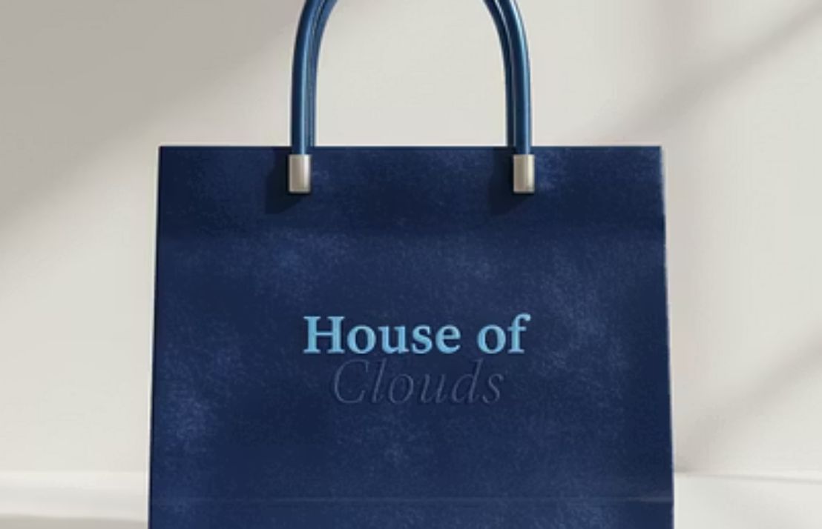
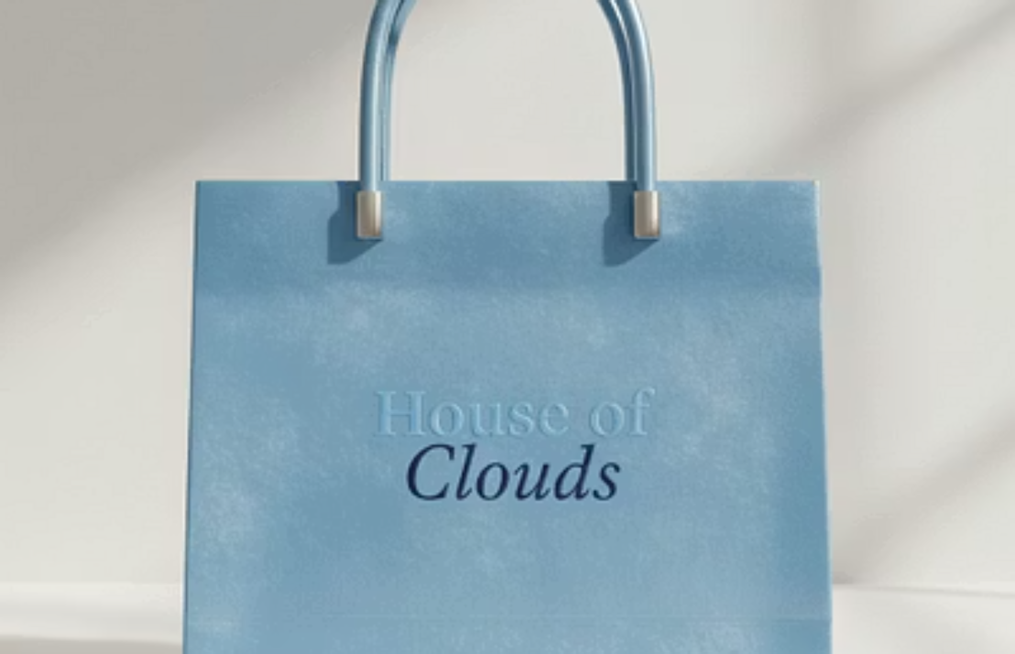
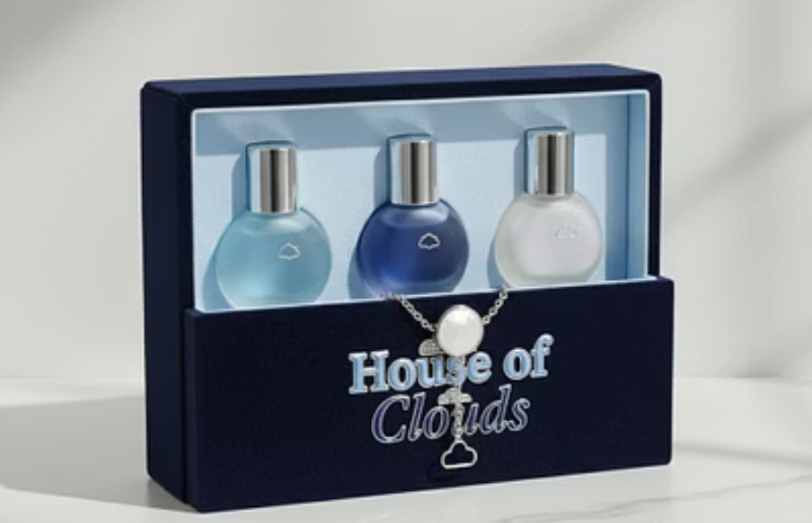

Slide 5



2. MARKA KONUMLANDIRMA (Brand Positioning)
Rekabet Çerçevesi
Hedef Pazar
Konumlandırma İfadesi
House of Clouds, lüks ve premium giyim pazarında konumlanmaktadır. Hedef, hızlı moda veya trend odaklı markalar değildir.
Orta-üst ve üst gelir grubu
"Sakin, rafine ve zamansız lüksün moda evi."
Estetik duyarlılığı yüksek
Gösterişten uzak ama kaliteye önem veren tüketiciler

Slide 6
3. BENZERLİK VE FARKLILIK NOKTALARI
Benzerlik Noktaları (Points of Parity)
Farklılık Noktaları (Points of Difference)
Yüksek kalite standartları
Premium fiyatlandırma
Sadece mavi ve tonlarından oluşan koleksiyonlar
Sınırlı üretim anlayışı
Duygusal ve huzur odaklı marka dili
Lüks mağaza deneyimi
Pinterest merkezli görsel anlatım
"Sessiz lüks" (quiet luxury) yaklaşımı

Slide 7
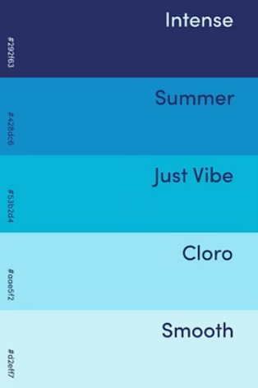
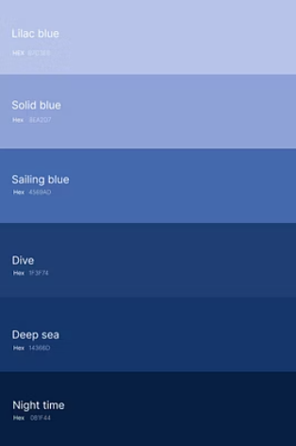
4. ÇİFT KONUMLANDIRMA VE MARKA MANTRASI
Çift Konumlandırma
House of Clouds iki boyutta konumlanır:
Fonksiyonel
Duygusal
Kaliteli kumaş, zamansız tasarım
Sakinlik, huzur, dinginlik
Marka Mantrası
Calm – Blue – Luxury
Bu üç kelime, markanın tüm tasarım, iletişim ve deneyim süreçlerinde temel referans noktasıdır.

Slide 8




5. MARKA REZONANS PİRAMİDİ
Marka Bilinirliği
Sosyal medya
Dijital vitrinler
Pinterest Panolar
Performans & İmaj
Yüksek kaliteli malzemeler
Minimalist ve zamansız tasarımlar
Tutarlı renk dili
Yargı & Duygu
Güven
Zarafet
Huzur
Aidiyet hissi
Rezonans
Sadık müşteri kitlesi
Tekrar satın alma
Markayla duygusal bağ kurma

Slide 9




6. MARKA DEĞER ZİNCİRİ
Pazarlama Programı Yatırımları
Tüketici Zihin Seti
Görsel ağırlıklı dijital içerikler
"Bu marka beni yansıtıyor."
Lüks algıyı güçlendiren fotoğraf ve video prodüksiyonları
"Bu marka benim yaşam tarzım."
Pazar Performansı
Hissedar Algısı
Düşük hacimli ancak yüksek kâr marjlı satış
Uzun vadeli marka değeri
Seçici müşteri profili
Güçlü ve sürdürülebilir lüks algısı

Slide 10





7. MARKA PAZARLAMA PROGRAMLARI
Sensory Experience(Duyusal Deneyim)
Affective Experience(Duygusal Deneyim)
Behavioral Experience(Davranışsal Deneyim)
Kadife ambalaj
Sakinlik
Pinterest'te kombin panoları oluşturma
Soğuk metal detaylar
İçsel huzur
Ürünleri yaşam tarzına dahil etme
Mat ve yumuşak yüzeyler
Zarif bir yaşam hissi
Intellectual Experience(Zihinsel Deneyim)
Kişiselleştirme
Sınırlı sayıda koleksiyon
Renk psikolojisi
Kişiye özel ambalaj detayları
Minimalist tasarım felsefesi
Zamansız moda anlayışı

Slide 11












8. ENTEGRE PAZARLAMA İLETİŞİMİ (IMC – 6C)
Coverage-Kapsama
Contribution-Katkı
Niş ama doğru hedef kitle
Lüks algıyı güçlendiren içerik
Consistency-Tutarlılık
Commonality-Ortaklık
Tek ses, tek kimlik
Tüm kanallarda tutarlı mavi dil
Conformability-Uyum Sağlayabilirlik
Cost-Maliyet
Kontrollü ve stratejik bütçe
Dijital trendlere uyum

Slide 12
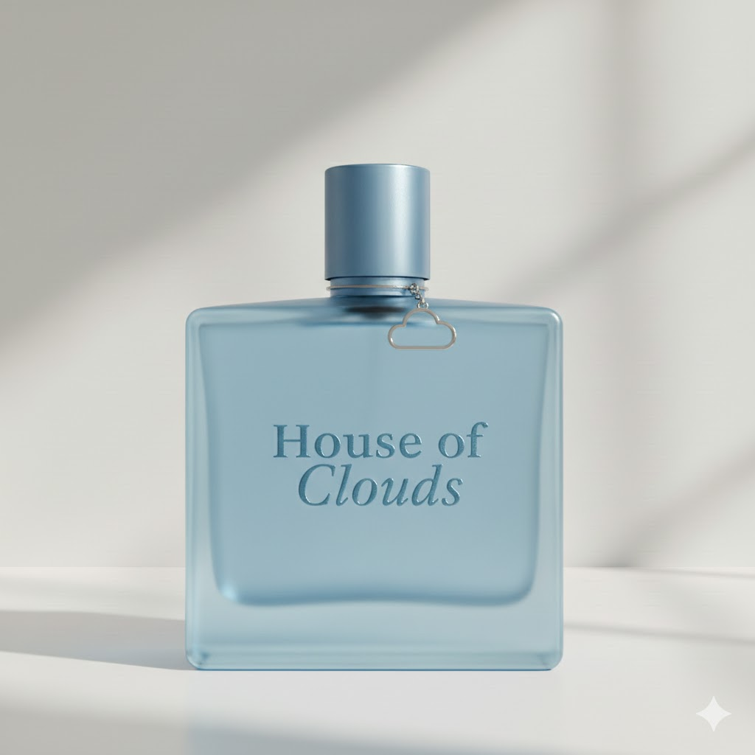
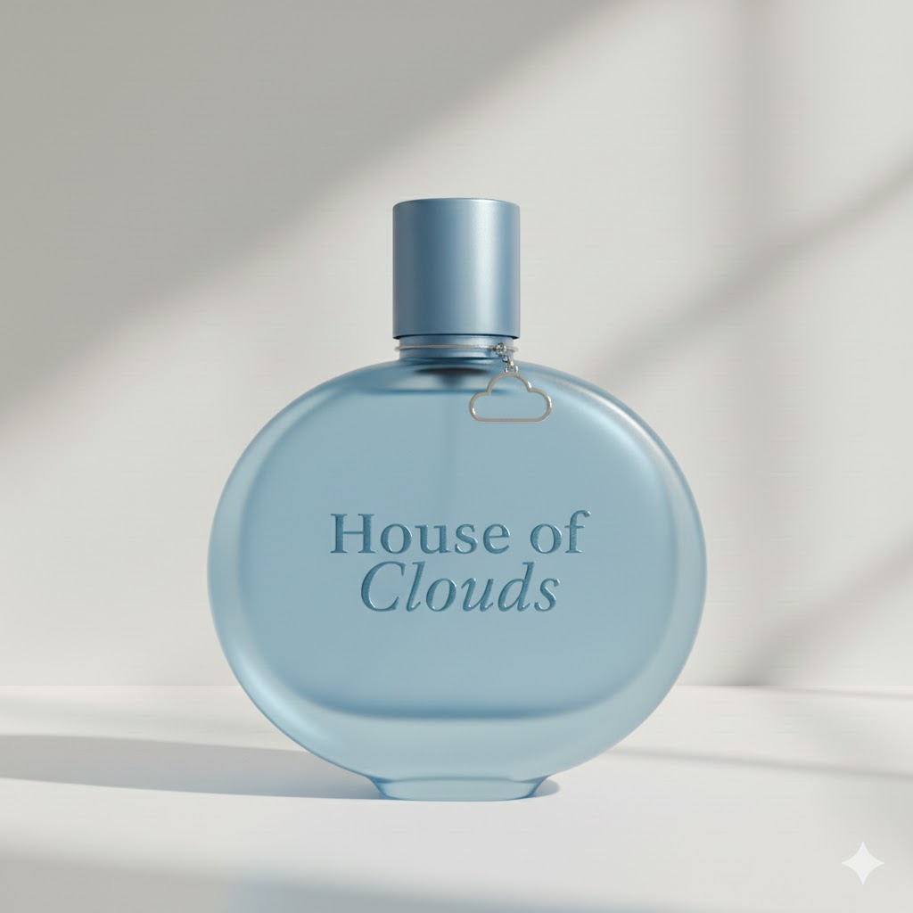
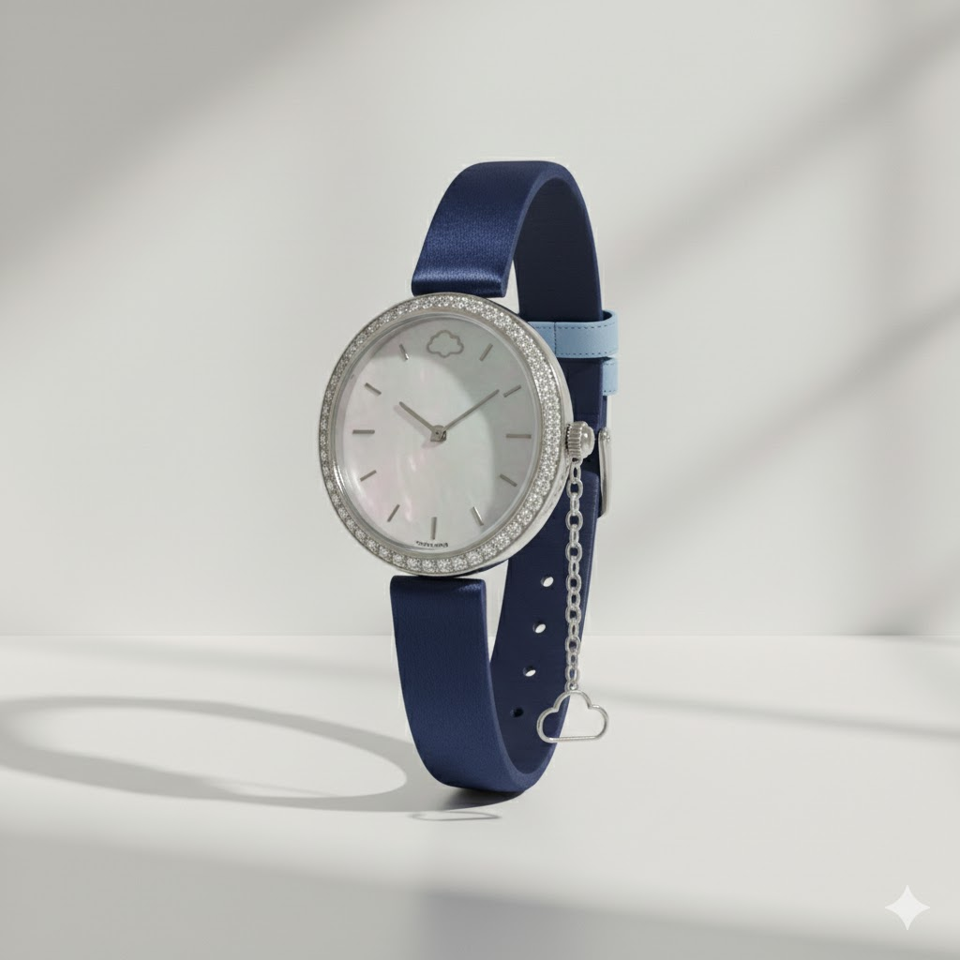
9. İKİNCİL MARKA ÇAĞRIŞIMLARI & MARKA UZANTILARI
İkincil Marka Çağrışımları
Avrupa estetiği
Sanat ve moda birlikteliği
Niş influencer iş birlikleri
Marka Uzantıları
Hat Uzantısı:
Çanta
Parfüm
Saat
Kategori Uzantısı:
Home textile (gelecek planı)

Slide 13
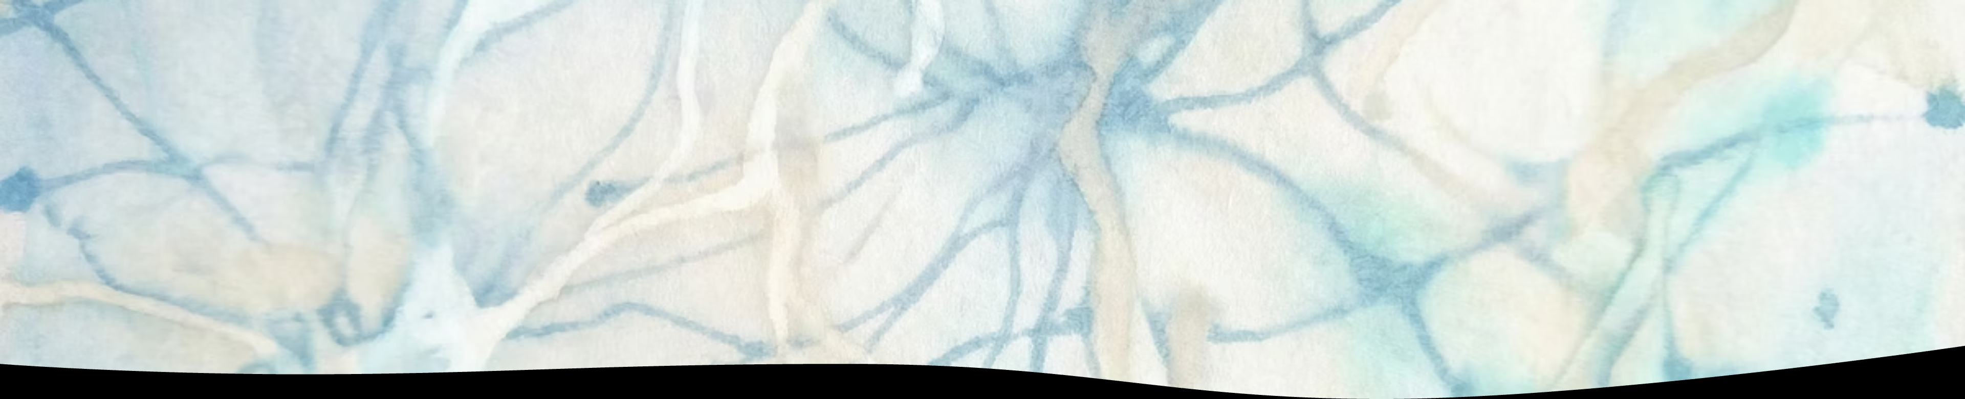
Teşekkürler

